Slide 1
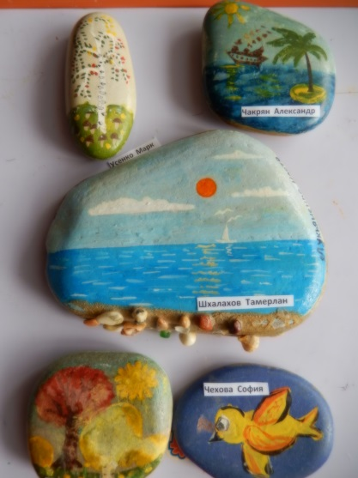
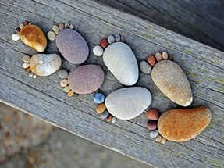
Проект по физической культуре «Волшебная сила природных камней: здоровье и детское творчество»
Руководитель проекта:
Анисимова Светлана Алексеевна,
инструктор по физической культуре МДОБУ центр развития ребёнка-детский сад № 118 г. Сочи

Slide 2
Цель творческого проекта:
научить детей использовать природные материалы (морскую гальку, камни, песок) для сохранения и укрепления своего здоровья, применять эти материалы для развития творческих способностей, в процессе НОД и самостоятельной деятельности.

Slide 3
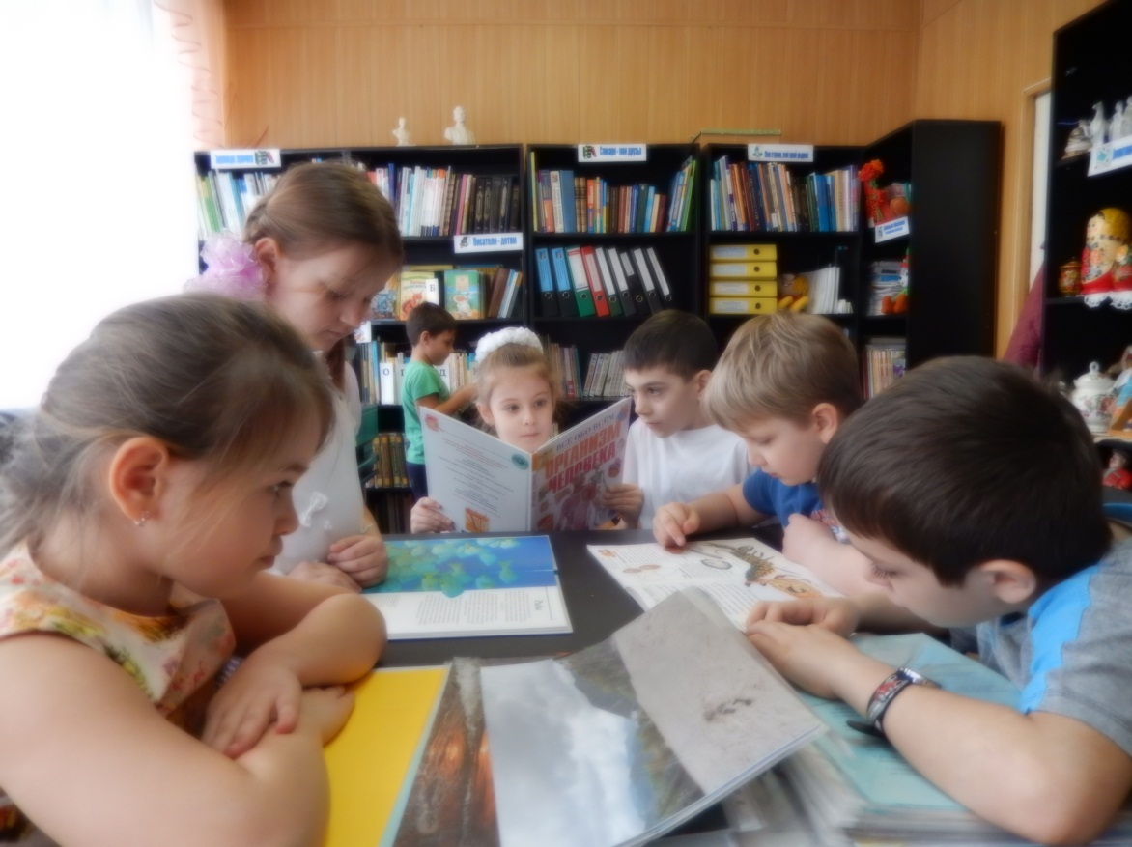
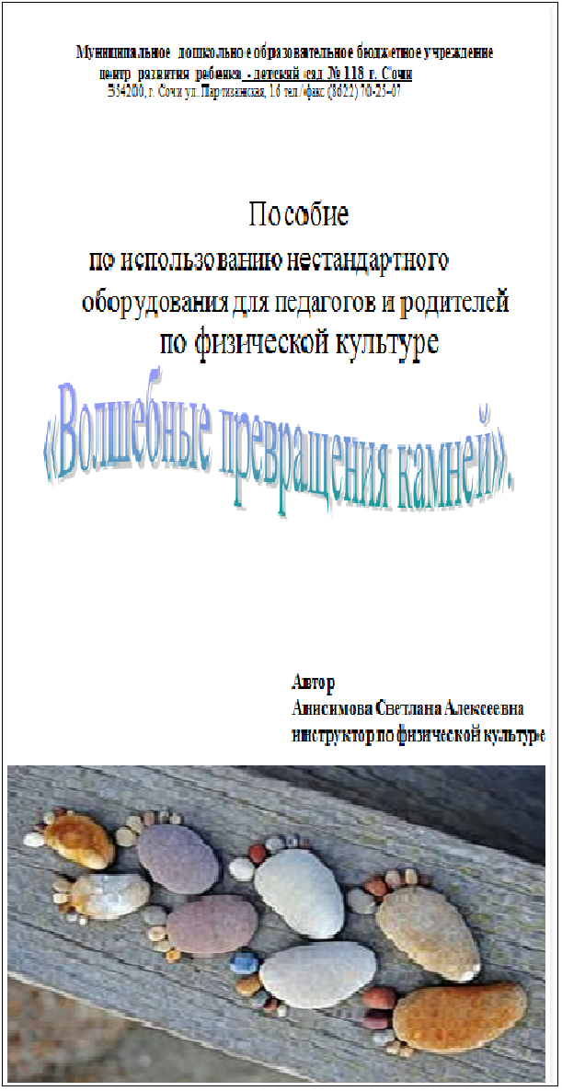
Организационный этап 1. Выбрали тему проекта. 2. Поставили цель. 3. Составили план реализации проекта. 4. Изучили информацию по теме проекта.

Slide 4
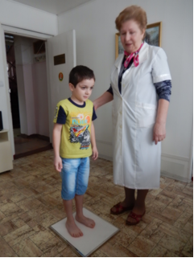
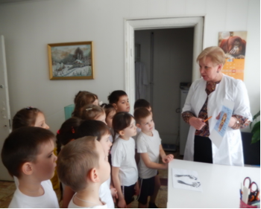
Основной этап Организовали встречи с врачом-педиатром и медицинской сестрой детского сада. Провели обследование детей на плантографе

Slide 5
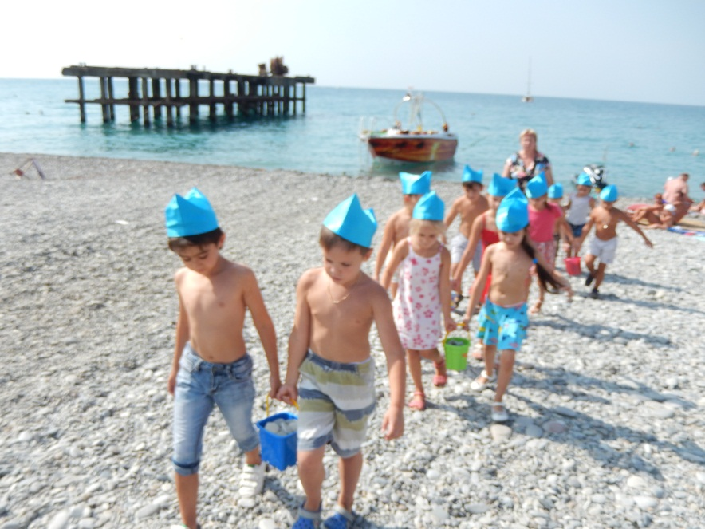
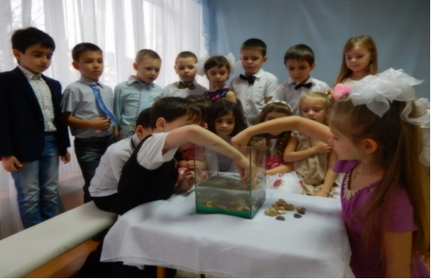
Организовали экскурсию к берегу Черного моря. Проводили эксперементы с галькой.

Slide 6
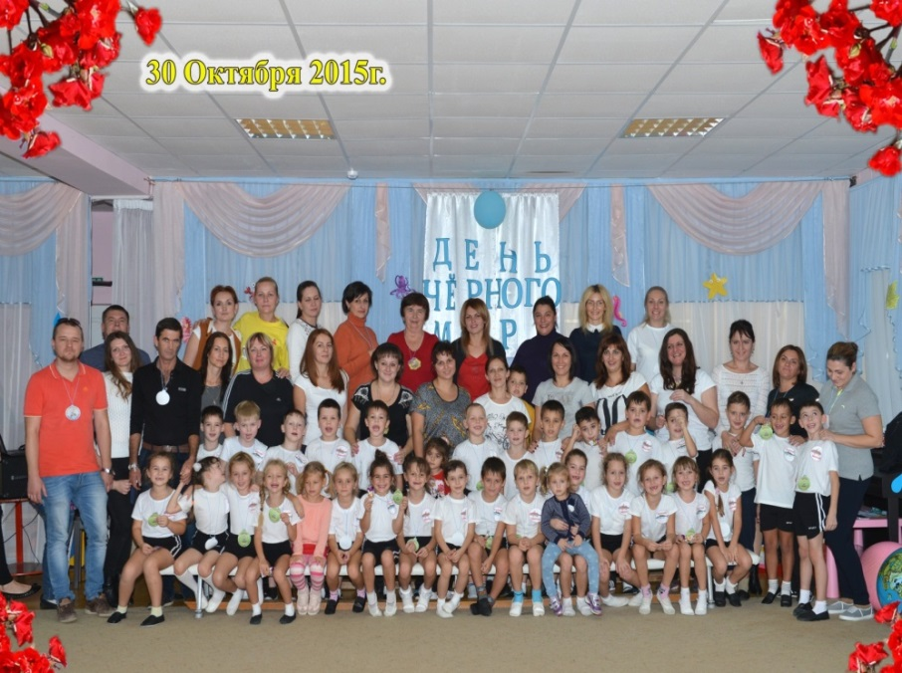
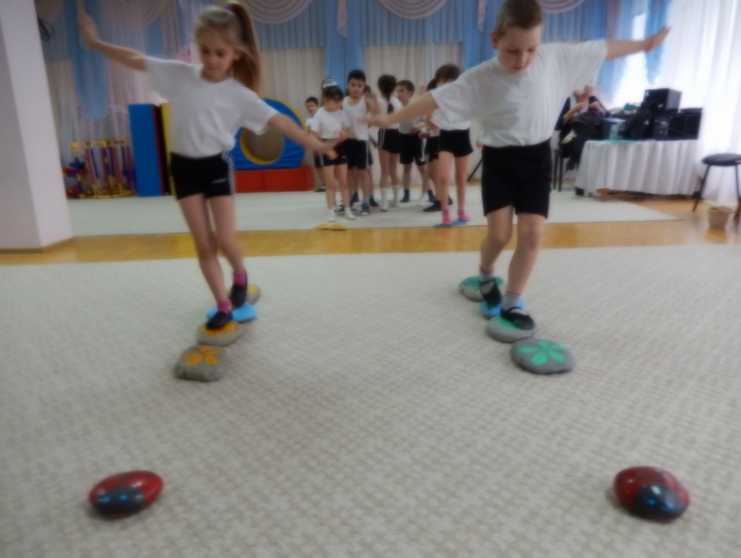
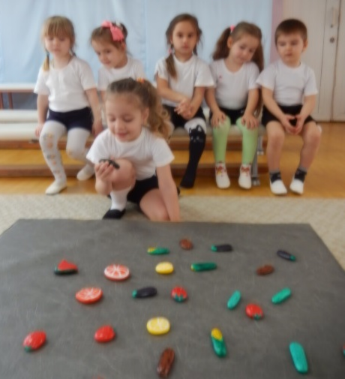
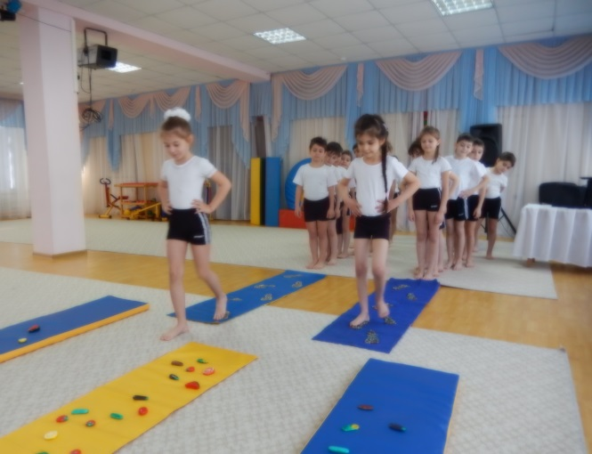
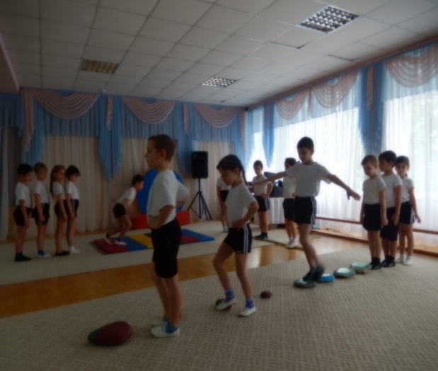
Использовали морские камни на празднике ко Дню Чёрного моря

Slide 7
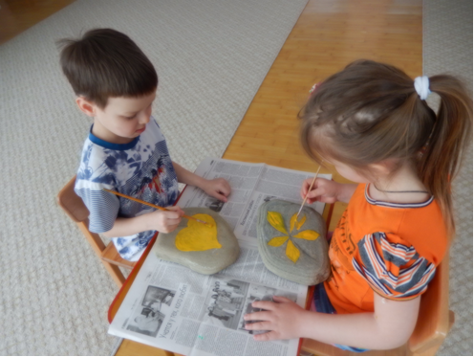
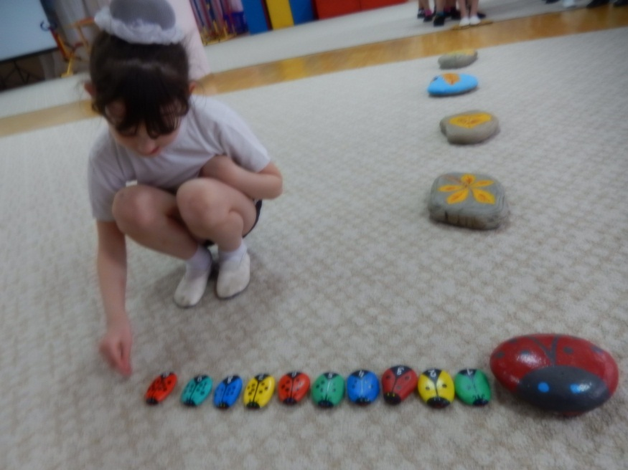
Раскрашивали камни. Придумывали игры и упражнения с природным материалом. Изготовили нестандартное оборудование из природных материалов, для «Тропы здоровья» и игр в свободное время

Slide 8
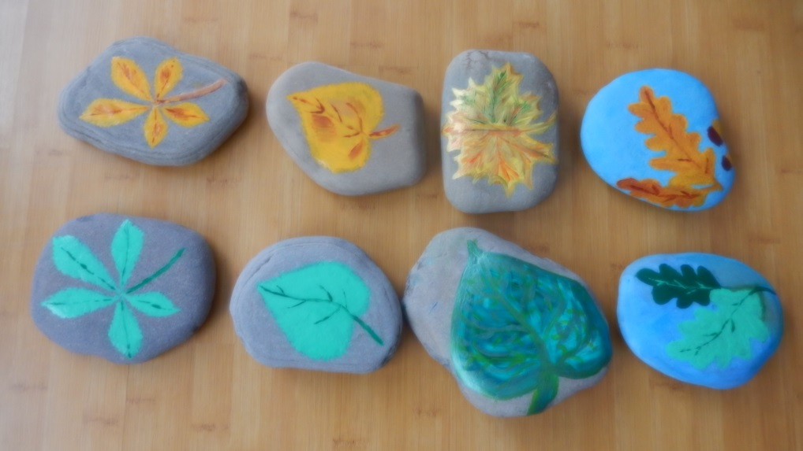
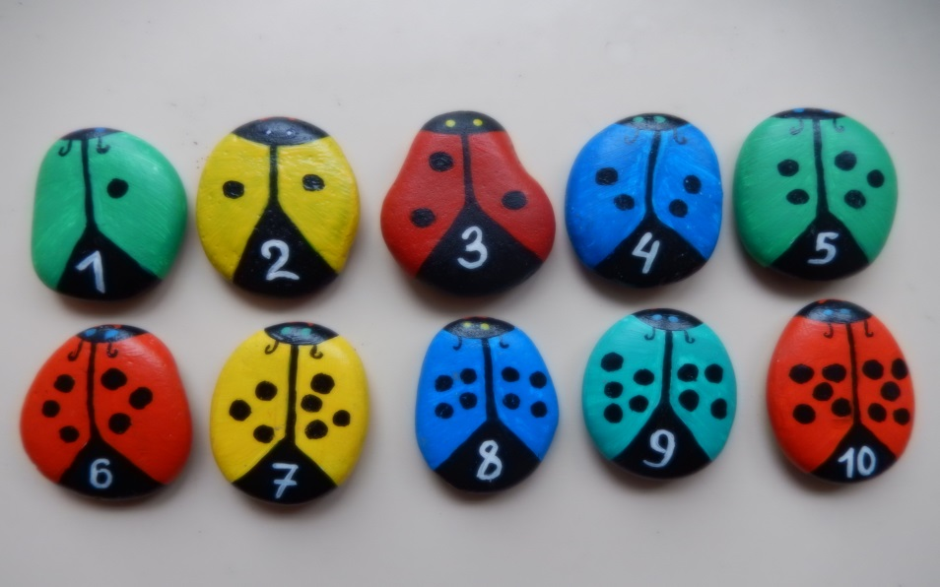
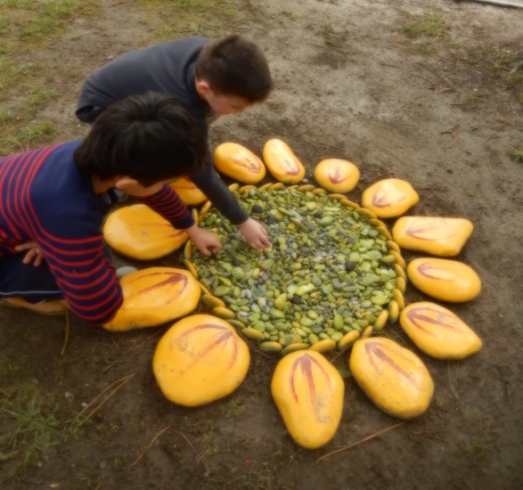
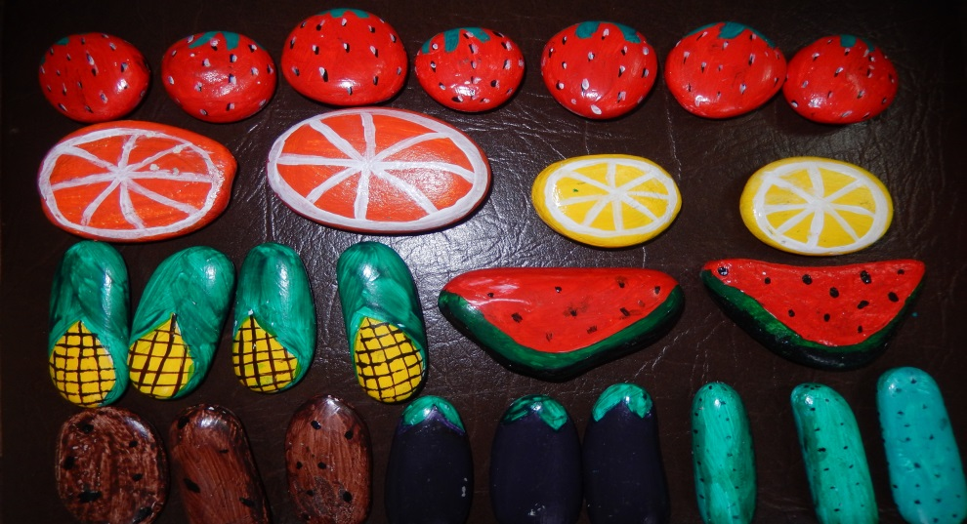
Творческие работы детей

Slide 9
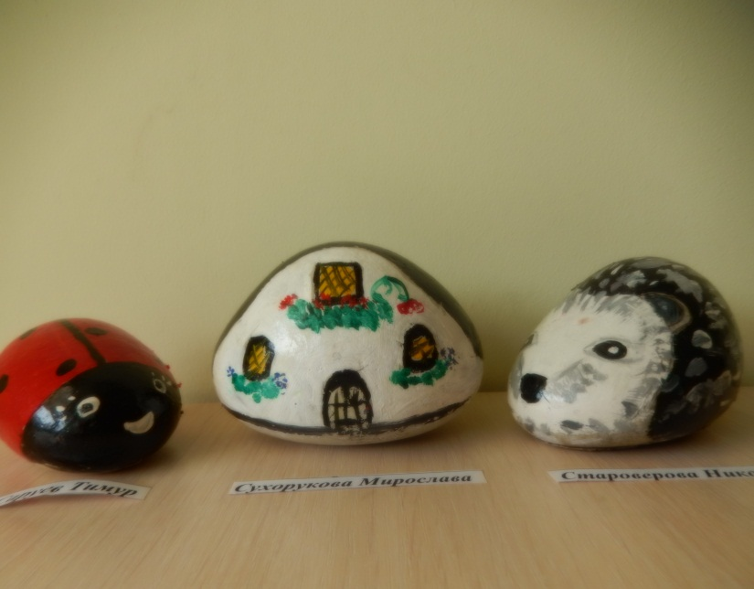
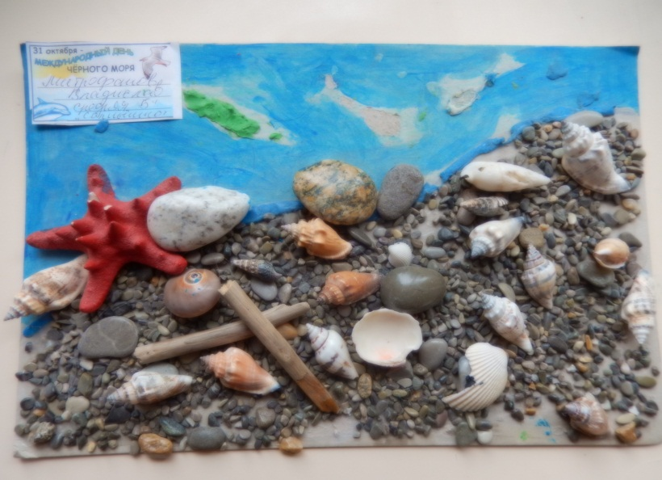
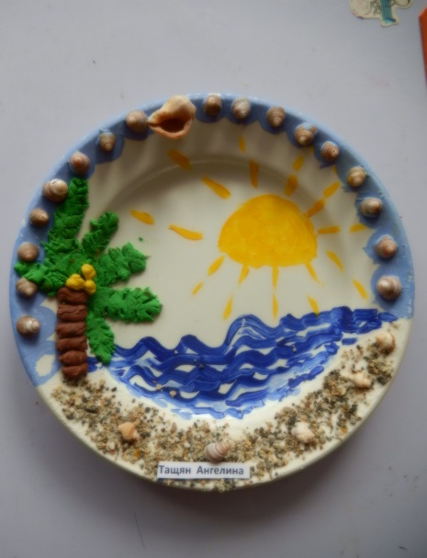

Slide 10
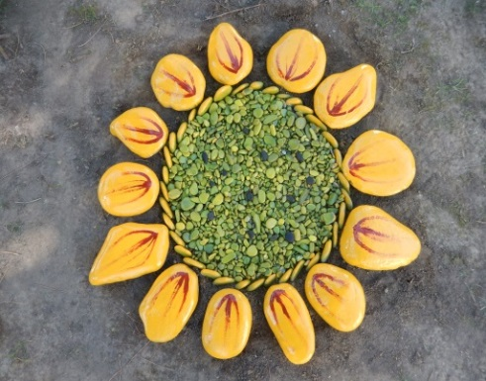
Заключительный этап 1. Подвели итоги, подготовили проектные продукты. 2. Создали «Тропу здоровья» с использованием природных материалов на основе работ детей и родителей. 3.Фото – выставку поделок из природного материала

Slide 11
Цель работы достигнута. Задачи выполнены. Интерес к работе подтвердил актуальность выбранной темы проекта

